Slide 1


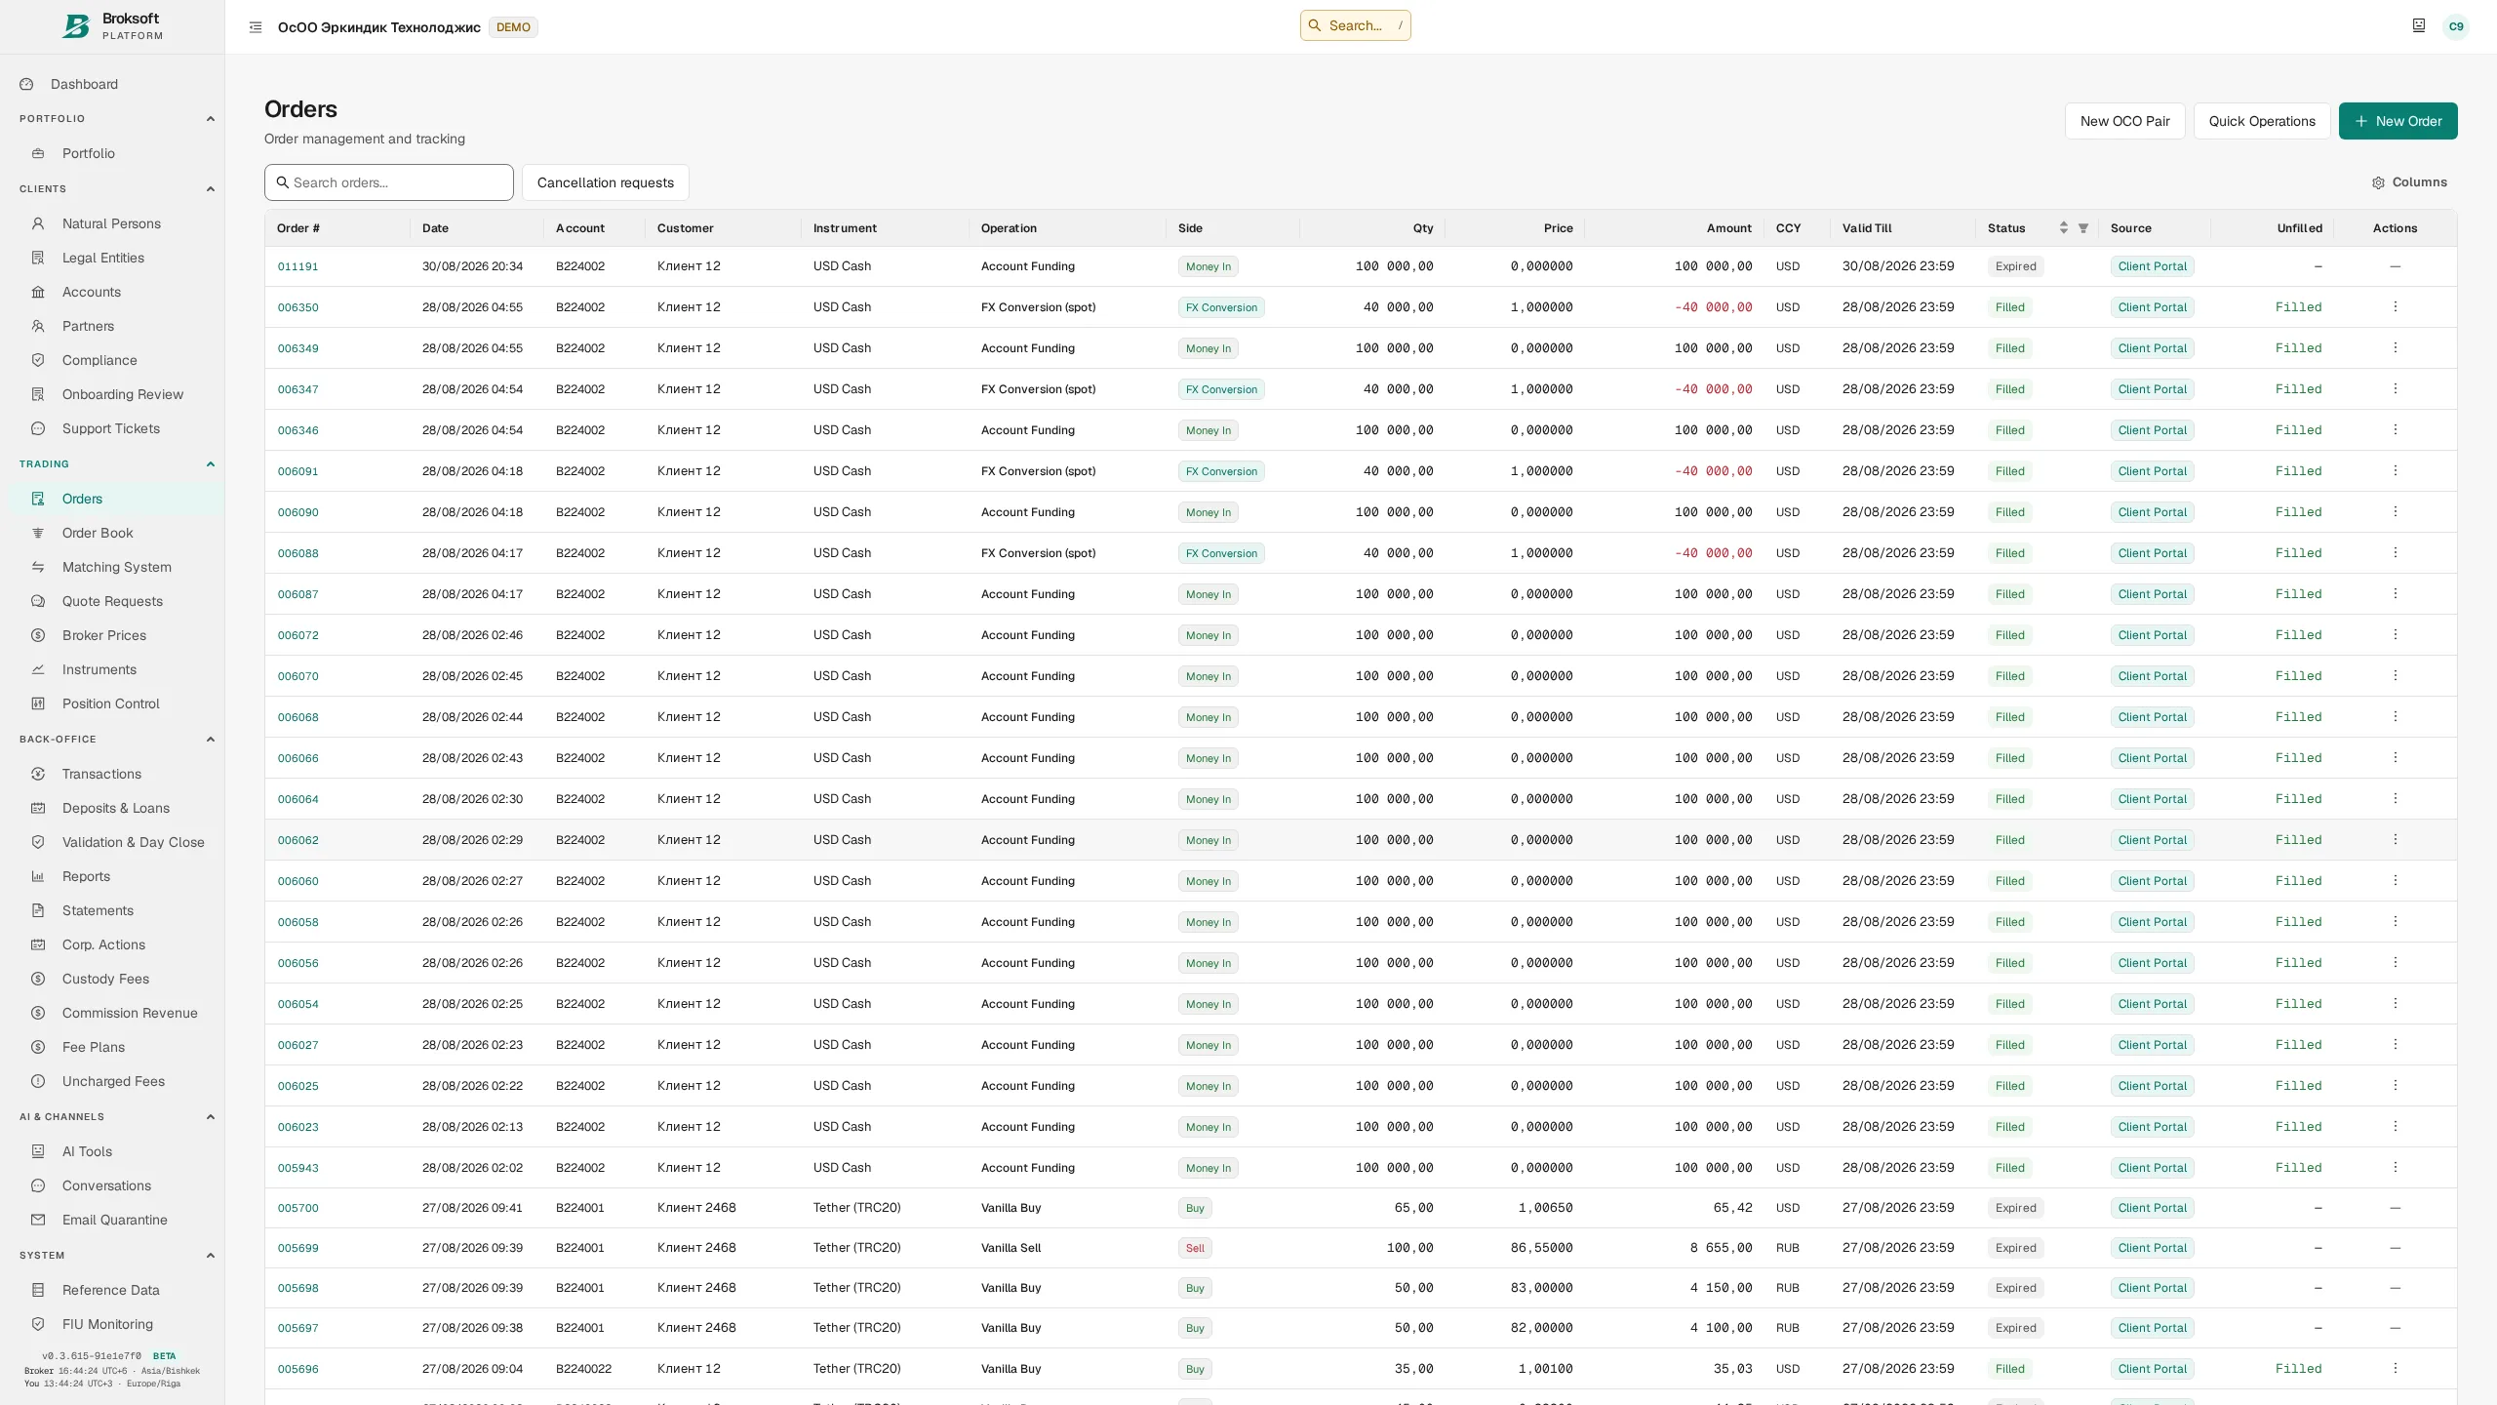
Broksoft
Платформа
Брокерские операции и учёт. Одна платформа.
Broksoft объединяет торговый и
расчётный бэк-офис, клиентский
кабинет, учёт, комиссии и контроль.
Для брокерских компаний,
кастодианов, управляющих и
поставщиков услуг виртуальных
активов.
Реальный интерфейс · демонстрационные данные
Подробнее в документации
01 / 14
Notes:
Broksoft предназначен для ежедневной работы профессионального участника финансового рынка: от клиентского поручения до учёта и отчётности. Состав платформы подбирается под вид деятельности, классы активов и операционную модель компании. На первой встрече мы определяем, какие процессы важнее всего для вашей команды и какие подразделения будут работать в системе.

Slide 2







Broksoft
Клиентский путь
От обращения до начала торговли
01
Клиент
02
Клиент и компания
03
Клиент
Обращение
Личный кабинет
Анкеты и документы
Регистрация на сайте или
обращение в компанию.
Доступ к кабинету и настройка
профиля.
Сведения о клиенте, риски и
политики.
04
Комплаенс
05
Клиент и компания
06
Клиент
Проверка KYC
Соглашения и доступ
Начало торговли
Проверка данных и решение о
приёме.
Подписание в кабинете и
настройка счёта.
Поручения по доступным
инструментам и площадкам.
Гибкий маршрут
Настройка обслуживания
Этапы и документы под процедуры компании.
Счёт, тариф и разрешённые операции.
Подробнее в документации
02 / 14
Notes:
Клиент начинает взаимодействие с обращения в компанию или самостоятельной регистрации на сайте. При онлайн-регистрации он подтверждает электронную почту и получает доступ к личному кабинету. До завершения приёма на обслуживание кабинет используется для прохождения необходимых этапов.
Компания определяет состав анкеты, обязательные документы и порядок проверки с учётом своих процедур. Клиент предоставляет сведения и знакомится с размещёнными компанией раскрытиями рисков, политиками и соглашениями. Сотрудники рассматривают данные, результаты проверки и при необходимости запрашивают дополнения. Последовательность этапов настраивается: подписание соглашений может предшествовать проверке или следовать за ней.
Соглашения подписываются в личном кабинете с фиксацией принятой версии документа. Компания открывает и настраивает брокерский счёт, назначает тариф и определяет разрешённые типы инструментов и операции. Доступность площадок зависит от настроенных в платформе торговых инструментов и источников данных. После завершения настройки клиент подаёт поручения через тот же кабинет.

Slide 3




Broksoft
Операционный цикл
От поручения до выписки клиенту
01
Клиент
02
Казначейство
03
Комплаенс
Фронт-офис · Бэк-офис
Поручение
Исполнение
Проверка и учёт
Подача заявки через личный
кабинет.
Стакан заявок и контроль
позиций.
Согласование транзакций и
формирование проводок.
04
Бэк-офис
05
Компания
06
Компания и клиент
Расчёты
Закрытие дня
Выписка и отчёты
Подтверждение поставки и
оплаты по сделкам.
Контроль операций, фиксация
остатков и позиций.
Клиенту, регулятору и для
внутренних задач.
Автоматизация по правилам
Обслуживание позиций
Сопоставление заявок и расчёт комиссий.
Купоны, дивиденды и погашения.
Подробнее в документации
03 / 14
Notes:
Клиент подаёт поручение в личном кабинете. Казначейство контролирует заявки и позиции через Position Control и Market Depth; исполнение может включать автоматическое или ручное сопоставление встречных заявок. Исполнение формирует транзакции, а применимые проверки комплаенса, фронт-офиса и бэк-офиса обеспечивают их проведение в учёте. Для поддерживаемых сценариев предусмотрена автоматическая валидация в соответствии с политикой компании. Расчёт комиссий связан с соответствующей операцией.
Бэк-офис отдельно подтверждает фактические расчёты и отслеживает задержки. Наступление даты валютирования само по себе не означает завершения расчёта. Закрытие дня фиксирует официальные остатки, позиции и финансовый результат; выписка за период выпускается по закрытым и актуальным данным. Эти же учётные данные используются для управленческой отчётности и регуляторных выгрузок. Состав и форматы регуляторной отчётности согласуются с учётом юрисдикции при внедрении.
Корпоративные действия образуют отдельный процесс обслуживания позиций: расчёт прав держателей, предпросмотр и применение выплат. Поддерживаются купоны, денежные дивиденды и погашения. Это события по инструментам, а не обязательный этап каждой сделки.
Компания управляет проверками и согласованиями на предусмотренных этапах. Проведённые операции корректируются допустимыми процедурами отмены или сторнирования с сохранением учётной истории.

Slide 4





Broksoft
Классы активов
Несколько классов активов.
Общая учётная система.
Акции
Облигации
Инструменты используют общие
механизмы позиций, комиссий и
отчётности. Для облигаций,
деривативов и цифровых активов
предусмотрены собственные
параметры и процессы. Состав модулей
определяется вашей деятельностью.
Фонды
Деривативы
Валютные операции
Цифровые активы
Позиции · Комиссии · Отчётность
Подробнее в документации
04 / 14
Notes:
Общие механизмы учёта сочетаются со специальными правилами классов активов. Для облигаций учитываются номинал, купон и НКД; для производных инструментов — жизненный цикл контракта; для цифровых активов — сеть, адрес и торговая модель. Набор инструментов и операций определяет нужные модули. На этапе обсуждения мы уточняем вашу текущую продуктовую линейку и планы её развития.

Slide 5
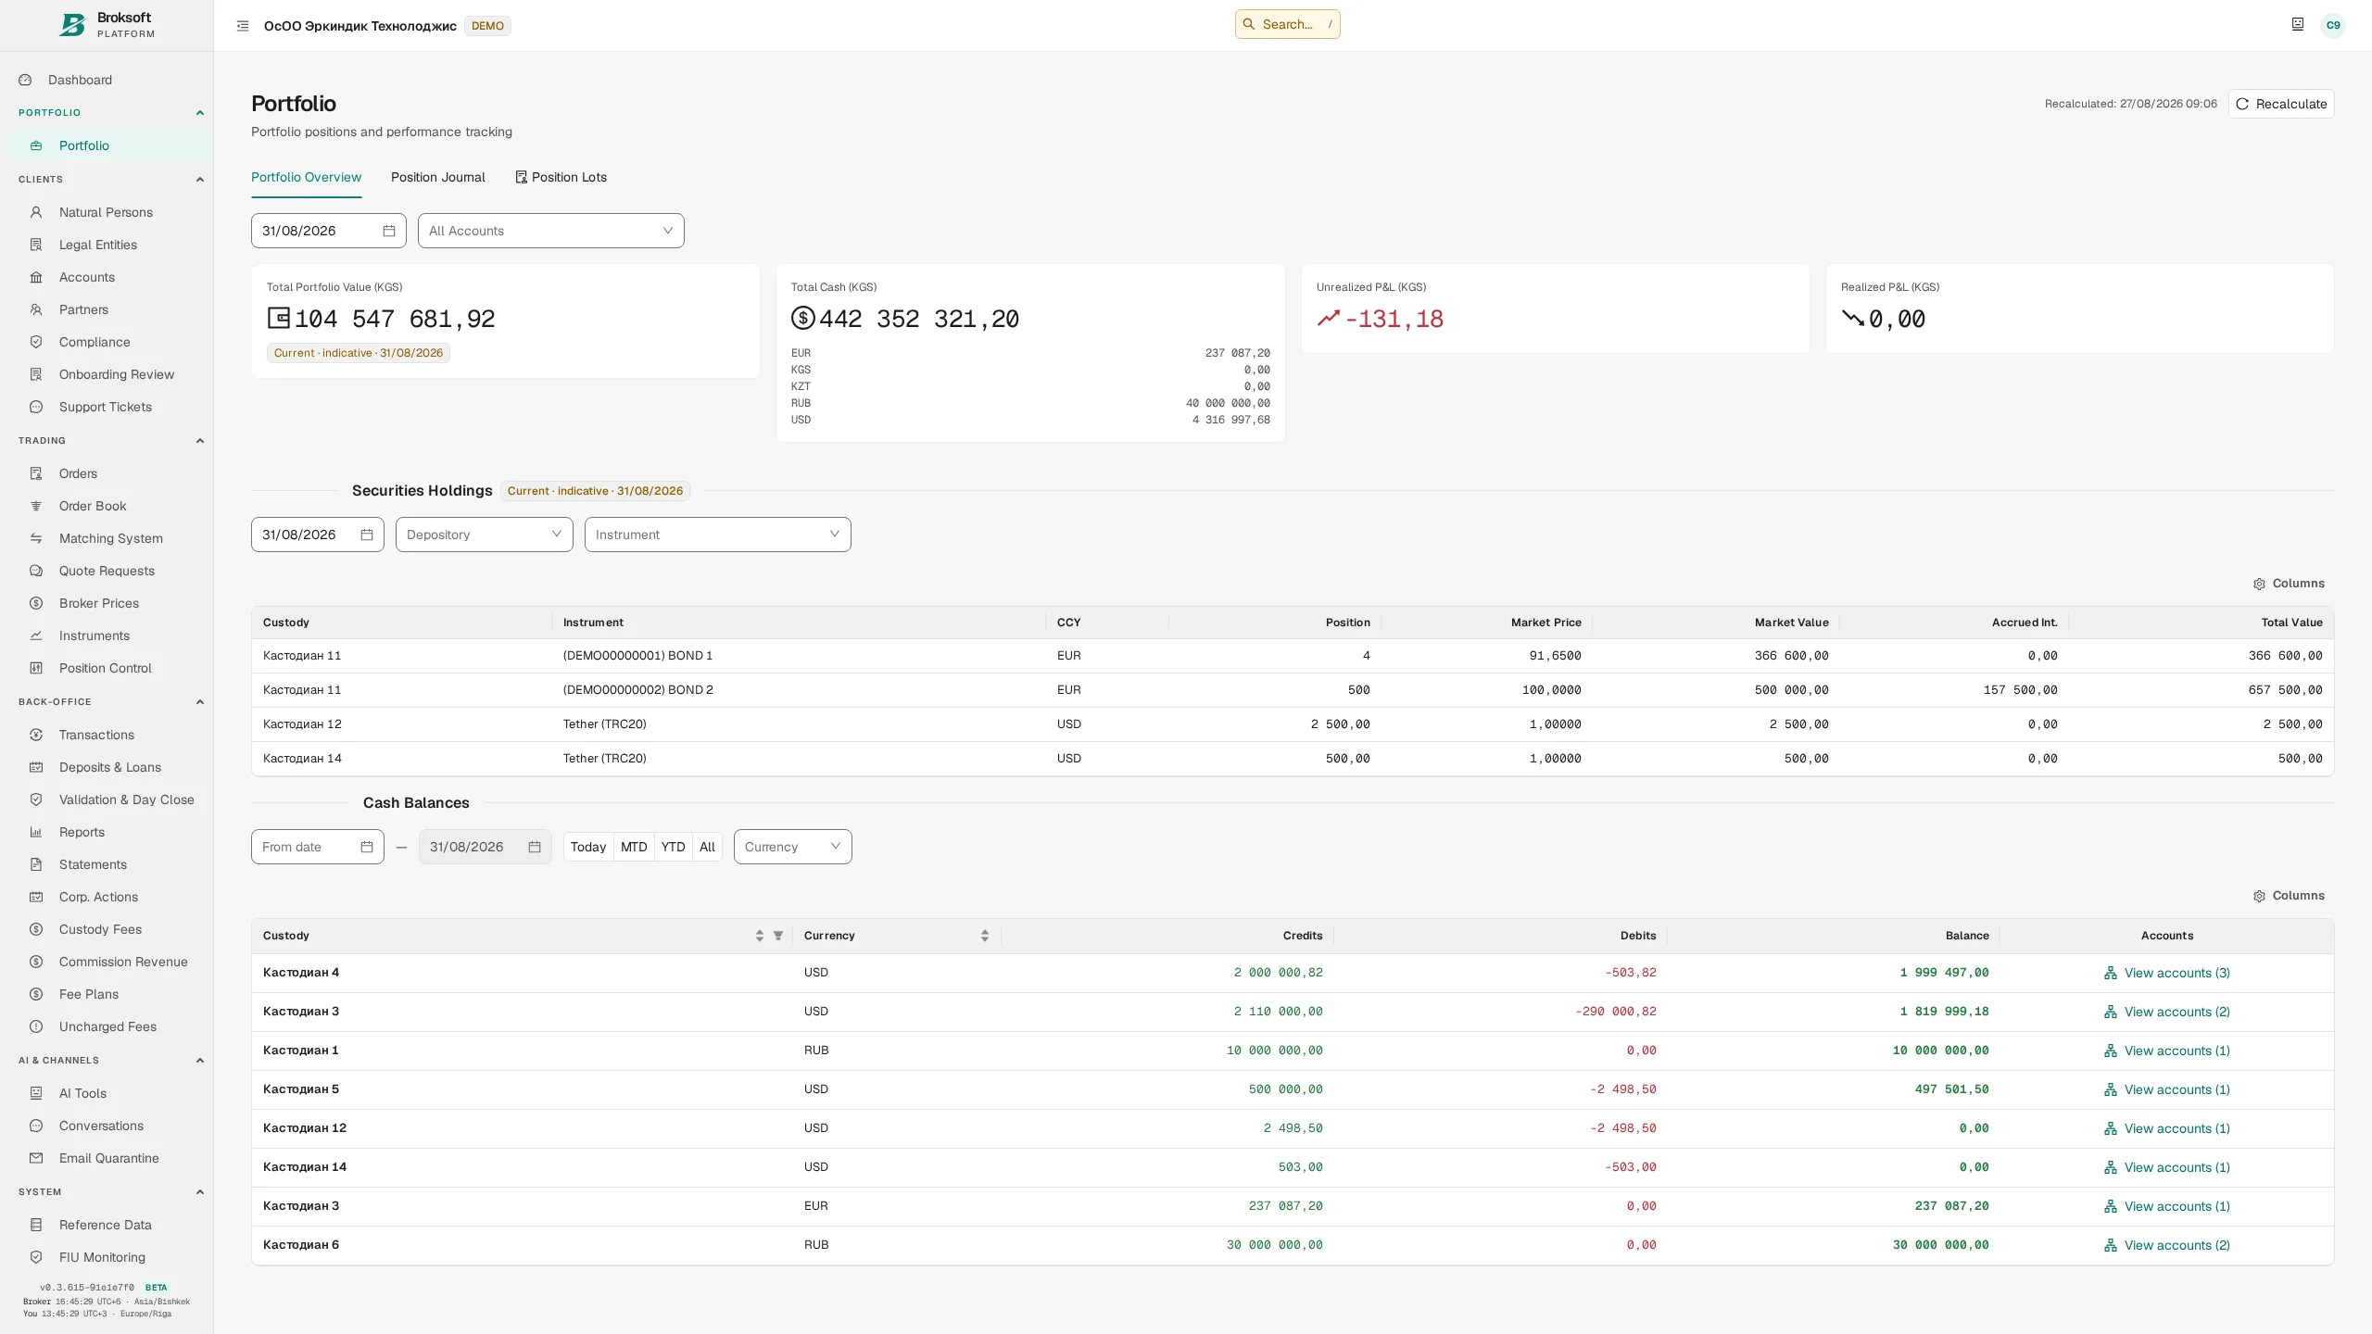
Broksoft
Учёт
Учёт с сохраняемой историей операций
01
Двойная запись и неизменяемая
главная книга. Допустимые
исправления — через сторно.
02
Лоты, доступные остатки и финансовый
результат дополняются сверкой и
закрытием дня.
03
Изменения задним числом отмечают
затронутые дни для пересчёта.
Реальный интерфейс · демонстрационные данные
Подробнее в документации
05 / 14
Notes:
Неизменяемая главная книга сохраняет учётную историю, а допустимые исправления отражаются через сторнирующие записи. Позиции учитываются по лотам; на счёте выбирается средняя себестоимость или FIFO. Закрытие дня фиксирует официальную оценку и остатки. Если операция меняет прошлый период, система отмечает затронутые закрытые дни для пересчёта. Это позволяет разделять текущие оперативные данные и отчётное состояние на определённую дату.

Slide 6
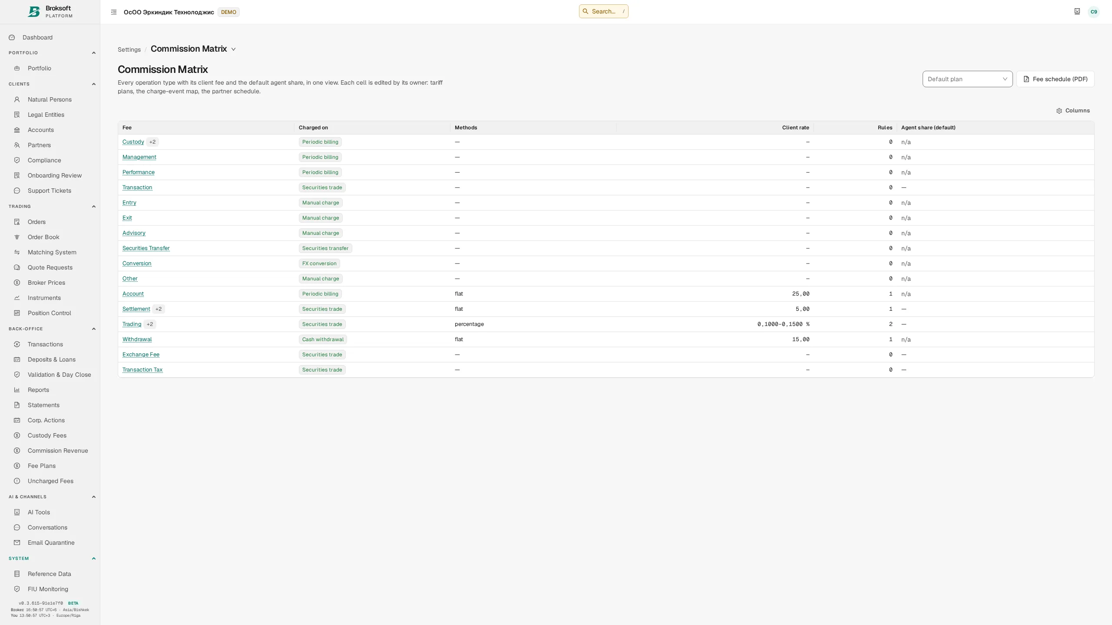
Broksoft
Комиссии
Тарифные условия сохраняют свою историю
01
Тарифы назначаются клиенту или счёту
и действуют с определённой даты.
02
Новая ставка не переписывает прежние
начисления.
03
Поддерживаются торговые,
депозитарные и периодические
комиссии; применённые правила
доступны для проверки.
Реальный интерфейс · демонстрационные данные
Подробнее в документации
06 / 14
Notes:
Тарифные планы назначаются клиенту или счёту с датой начала действия. При изменении условий сохраняется история версий, а прежние начисления используют действовавшую ставку. В зависимости от правила доступны процент, фиксированная сумма, ставка за единицу, ступенчатая шкала, минимумы и максимумы. Для депозитарных комиссий учитывается фактическое место хранения. Какие клиентские условия и исключения наиболее важны в вашей практике?

Slide 7
Broksoft
Контроль
Контроль встроен в рабочий процесс
01
02
03
Проверка клиента
Разделение обязанностей
История решений
KYC, скрининг и мониторинг
операций связаны с
документами и историей
решений.
Роли определяют полномочия.
Независимое подтверждение
применяется по заданным
правилам.
Журнал аудита сохраняет
автора, время и изменения.
Общие данные клиентов, счетов и инструментов
Подробнее в документации
07 / 14
Notes:
Контроль строится вокруг применимых правил и полномочий. Настройки независимого подтверждения учитывают тип, сумму и источник операции. KYC и мониторинг формируют рабочие задачи и материалы для рассмотрения, а решения принимают уполномоченные сотрудники. Журнал аудита связывает изменения с автором и временем. Форматы регуляторной подачи и внешние шлюзы согласуются с учётом вашей юрисдикции.

Slide 8
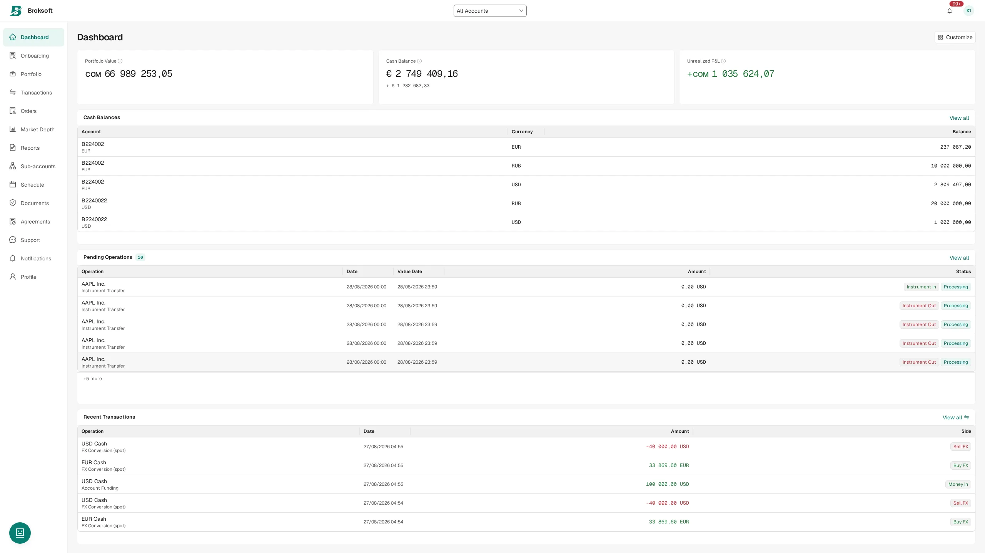
Broksoft
Клиентский сервис
Клиентский сервис под вашим брендом
01
Портфель, поручения, выписки,
документы и KYC в одном кабинете,
включая работу с телефона.
02
Логотип, домен, оформление
документов и отчётов — вашей
компании.
03
Кабинет использует общие с бэк-
офисом учётные данные.
Реальный интерфейс · демонстрационные данные
Подробнее в документации
08 / 14
Notes:
Кабинет клиента использует общие с бэк-офисом учётные данные и предоставляет доступ к собственным счетам, поручениям и документам. Он поддерживает работу через браузер на телефоне. Настройки бренда охватывают логотип, домен, цветовую схему, тексты клиентских документов и заголовки отчётов. Дополнительные клиентские сценарии и индивидуальные требования к оформлению обсуждаются в рамках внедрения.

Slide 9
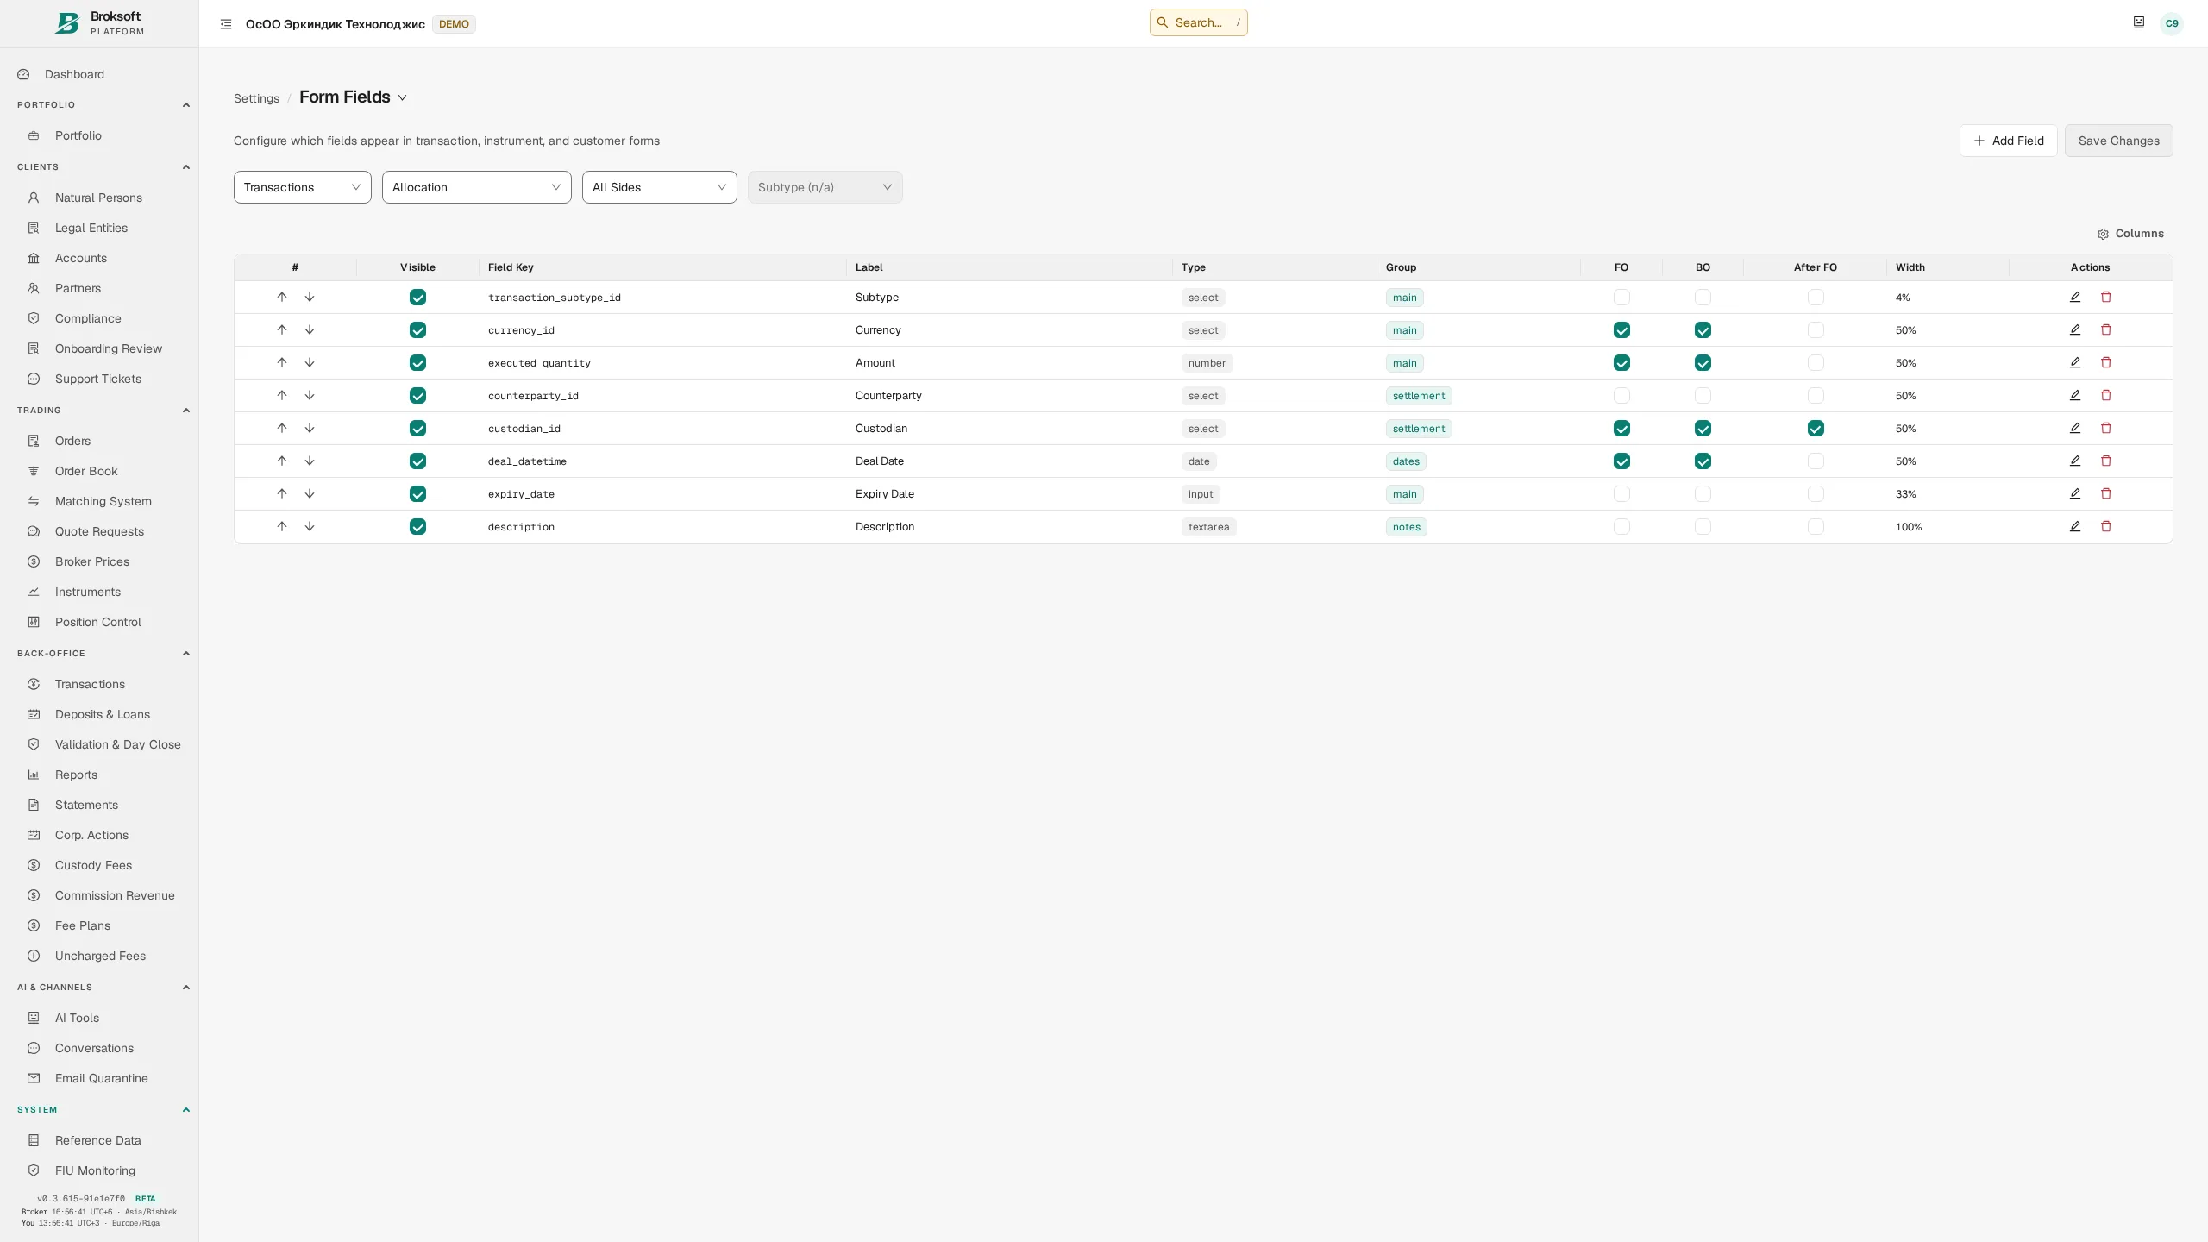
Broksoft
Настройка
Настройки и инструменты под вашим контролем
Поддерживаемая бизнес-логика
Настраивайте поля, тарифы и справочники
в пределах поддерживаемой бизнес-
логики.
Помощь сотруднику
ИИ помогает с текстами, документами и
поиском; результат проверяет сотрудник.
Расчёты и проведение операций
выполняет учётная система.
Реальный интерфейс · демонстрационные данные
Подробнее в документации
09 / 14
Notes:
Команда брокерской компании управляет полями, тарифами и справочниками через интерфейс в пределах поддерживаемой бизнес-логики. ИИ-помощник помогает подготовить описание операции, извлечь сведения из документа и найти информацию в загруженных материалах. Результат проверяет сотрудник; расчёты и проведение выполняются по правилам учётной системы. Компания выбирает модель и лимиты использования помощника.

Slide 10
Broksoft
Интеграции
Связь с вашими системами и данными
REST API с ключами доступа и
разграничением прав. Импорт с
предварительной проверкой.
REST API
Broksoft
Импорт
Настраиваемые источники котировок и
курсов с контролем актуальности.
Общая учётная система
Рыночные данные
Внешние подключения и форматы обмена
согласуются при внедрении.
Подробнее в документации
10 / 14
Notes:
REST API, файловый импорт и источники рыночных данных решают разные задачи обмена. Перед импортом система показывает будущие записи и строки, требующие исправления. Для котировок контролируются источник и актуальность. Конкретные внешние системы, форматы, расписания обмена и необходимые адаптеры определяются при внедрении. Какие подключения должны быть готовы к вашему запуску?

Slide 11


Broksoft
Размещение
Вы выбираете модель размещения
01
02
Своя инфраструктура
Управляемое размещение
На вашей инфраструктуре —
приложение и данные в вашем контуре.
При управляемом размещении
инфраструктуру обслуживает Broksoft.
Ответственность за эксплуатацию и сопровождение определяется выбранной моделью и
соглашением.
Подробнее в документации
11 / 14
Notes:
При самостоятельном размещении приложение, база данных и необходимые компоненты работают на вашей инфраструктуре. При управляемом размещении инфраструктуру обслуживает Broksoft на согласованных условиях. Выбор модели учитывает требования к данным, внутренние ИТ-ресурсы и порядок сопровождения. Ответственность сторон и передача технических данных для поддержки фиксируются отдельно.

Slide 12
Broksoft
Внедрение
Переход начинается с проверки данных
01
02
03
04
Обследование
Настройка
Перенос и сверка
Запуск и
сопровождение
Согласуем процессы и конфигурацию, переносим справочники, клиентов, счета и
историю.
До запуска сверяем денежные остатки и позиции.
Обновления сопровождаются репетицией миграций на копии данных.
Подробнее в документации
12 / 14
Notes:
Внедрение начинается с согласования процессов, источников данных и критериев приёмки. Далее настраиваются параметры, переносятся справочники, клиенты, счета, остатки и согласованная история. До начала эксплуатации сверяются денежные средства и позиции. Для обновлений предусмотрена репетиция миграций на копии данных. Объём истории, качество исходных материалов и интеграции определяют состав и сроки проекта.

Slide 13
Broksoft
Комплектация
Комплектация под вашу деятельность
Выберите нужные модули и модель размещения.
Своя инфраструктура: бессрочная лицензия и ежегодное сопровождение.
Управляемое размещение: подписка.
Калькулятор на сайте показывает предварительную стоимость; внедрение и
дополнительные работы оцениваются отдельно.
Рассчитать конфигурацию
Подробнее в документации
13 / 14
Notes:
Коммерческая конфигурация зависит от выбранных модулей и размещения. На своей инфраструктуре используется бессрочная лицензия с ежегодным сопровождением; при управляемом размещении — подписка. Актуальные варианты доступны в калькуляторе на сайте. Итоговое предложение учитывает клиентскую базу, состав поставки, внедрение и дополнительные работы. На встрече мы можем пройти конфигурацию вместе с вашей командой.

Slide 14


Broksoft
Следующий шаг
Обсудим вашу операционную модель
Расскажите о вашей деятельности, рынках,
клиентах и действующей инфраструктуре.
Покажем подходящие процессы в Broksoft и
определим состав внедрения. Возможности
системы подробно раскрыты в документации.
Документация
broksoft.com/docs/
info@broksoft.com
Возможности · Рабочие процессы ·
Внедрение
Подробнее в документации
14 / 14
Notes:
Следующий шаг — предметная встреча и демонстрация процессов, которые важны именно для вашей компании. Для подготовки полезно знать вид деятельности, юрисдикцию, классы активов, объём клиентской базы, действующие системы и необходимые подключения. На этой основе мы определим подходящую конфигурацию и предварительный состав внедрения. Документация доступна вашей операционной и ИТ-команде для подробного ознакомления.

